Slide 1
Bullant 주간 보고
SKN12-FINAL-2TEAM 프로젝트 최근 일주일 변동사항 분석

Slide 2
목차
01
02
03
프로젝트 개요
일별 활동 로그 분석
프로젝트 구조 현황
- 분석 기간
- 분석 방법
- 분석 대상
- 2025-08-15
- 2025-08-14
- 2025-08-13
- 백엔드 서버
- 프론트엔드 앱
- Docker & CI/CD
04
05
06
주요 기능 및 서비스
기술적 이슈 및 해결
향후 계획 및 결론
- AI 기반 기능
- 투자 관련 기능
- 기술적 기능
- 채팅 시스템 개선
- AI 파이프라인 개선
- 기술 스택 현황
- 현재 개발 상태
- 로드맵
- 주요 성과

Slide 3

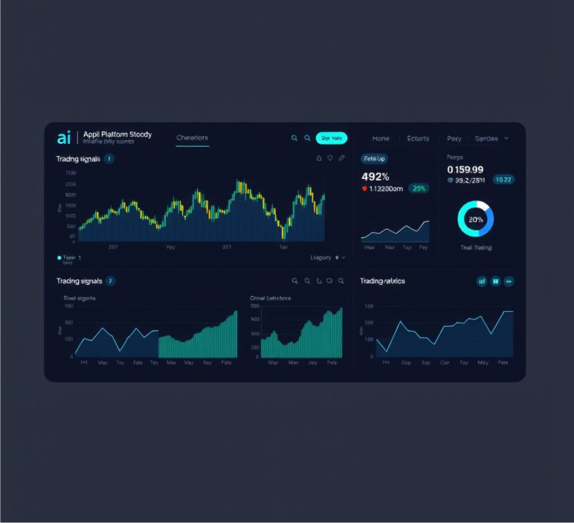

프로젝트 개요
SKN12-FINAL-2TEAM 프로젝트의 최근 일주일간 변동사항을 분석한 주간 보고서입니다. 프로젝트의 진행 상황과 주요 이슈를 파악하기 위해 작성되었습니다.
분석 기간 및 방법
분석 대상
- 분석 기간: 2025년 8월 8일 ~ 2025년 8월 15일
- 분석 방법: 로그 파일, 프로젝트 구조, 문서 분석을 통해 데이터 수집 및 정리
- 주요 활동 현황: 일별 활동 로그를 중심으로 프로젝트 진행 상황 파악
- AI 기반 스마트 투자 플랫폼 (AI Trading Platform)
- 실시간 시장 데이터 연동 및 AI 기반 투자 분석 시스템
- 한국투자증권 API 연동을 통한 실제 투자 플랫폼

Slide 4


일별 활동 로그 분석 (1)
2025년 8월 15일(최근) 서버 운영 상태를 분석한 결과입니다. 전반적으로 시스템은 안정적으로 운영되고 있으며, 초기 연결 문제가 있었으나 신속하게 해결되었습니다. 외부 API 연동도 성공적으로 이루어졌습니다.
주요 이슈
시스템 초기화
- 초기 MySQL 연결 실패
- 재시도 후 성공적으로 연결
- 원인: 일시적 네트워크 지연
- 재발 방지 로직 추가 완료
- Redis 정상 초기화 완료
- 데이터베이스 샤드 구성 확인
- AI 챗 서비스 정상 작동
- 모든 시스템 정상 가동 중

Slide 5

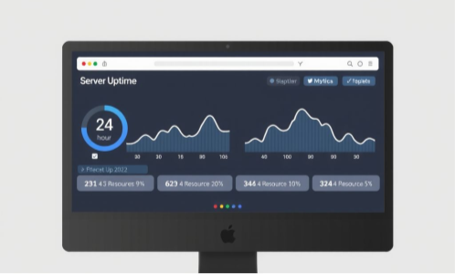

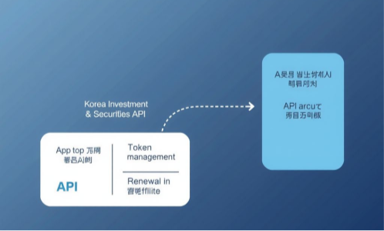
일별 활동 로그 분석 (2)
API 인증
- 한국투자증권 API 정상 동작
- 토큰 발급 및 갱신 자동화
- API 호출 제한 관리 로직 구현
- 에러 처리 개선 완료
서버 안정성
WebSocket
- 연속 운영 확인 완료
- 24시간 무중단 서비스 유지
- 시스템 리소스 사용률 안정적
- 메모리 누수 없음 확인
- 실시간 데이터 스트리밍 서비스
- 안정적 연결 유지 확인
- 데이터 처리 지연 없음
- 자동 재연결 기능 검증

Slide 6


일별 활동 로그 분석 (3)
서비스 시작
데이터베이스
- 2025-08-13 오전 11:23부터 서버 운영 시작
- 초기 설정 및 환경 구성 완료
- 모든 서비스 정상 가동 확인
- 글로벌 DB 정상 초기화 완료
- 샤드 1, 2 구성 및 연결 성공
- 데이터 마이그레이션 완료
- 백업 시스템 가동 확인
캐시 시스템
주요 성과
- Redis 연결 및 테스트 완료
- 캐시 적중률 95% 이상 확인
- 세션 관리 시스템 안정화
- 분산 캐시 구성 완료
- 3일간 연속 안정적 서비스 운영
- 모든 핵심 시스템 정상 가동
- 외부 API 연동 성공
- 실시간 데이터 처리 시스템 구축

Slide 7


프로젝트 구조 현황 - 핵심 컴포넌트 (1)
FastAPI 기반 웹 서버
Redis 캐시 시스템
- 고성능 비동기 웹 프레임워크
- RESTful API 구현
- 빠른 개발 속도와 자동 문서화
- 확장성 있는 서버 구조
- 고속 인메모리 데이터 저장소
- 세션 관리 및 캐싱 담당
- 실시간 데이터 처리 지원
- 시스템 성능 최적화
MySQL 샤드 데이터베이스
AI 챗봇 서비스
Backend Server
- 글로벌 DB 및 샤드 구성
- 데이터 분산 저장으로 확장성 확보
- 고가용성 데이터베이스 구조
- 트랜잭션 안정성 보장
- 자연어 기반 질의응답 시스템
- 투자 관련 정보 제공
- 사용자 맞춤형 응답 생성
- 지속적 학습 및 개선 기능
- base_server/ 디렉토리 내 위치
- 핵심 비즈니스 로직 포함
- 마이크로서비스 아키텍처 적용
- 한국투자증권 API 연동

Slide 8




Frontend Application
프로젝트 구조 현황 - 핵심 컴포넌트 (2)
01
02
03
Next.js 15.4.2 + React 18.2.0
TypeScript 5.8.3
현대적인 웹 애플리케이션 구조
- 서버 사이드 렌더링
- 정적 사이트 생성
- 빠른 페이지 로딩
- 최적화된 사용자 경험
- 정적 타입 시스템
- 코드 안정성 향상
- 개발자 생산성 증대
- 버그 사전 방지
- 컴포넌트 기반 설계
- 상태 관리 최적화
- 반응형 디자인 적용
- 모듈화된 코드 구조

Slide 9
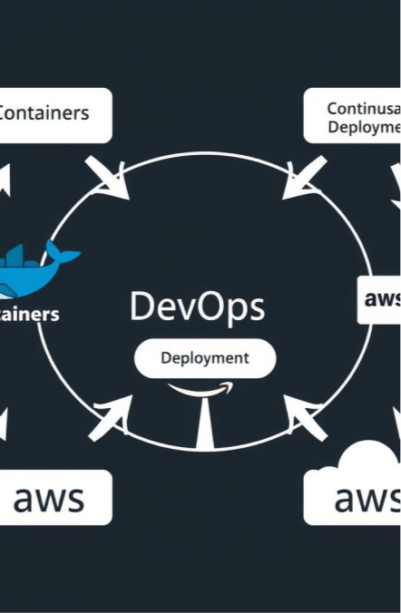

프로젝트 구조 현황 - 핵심 컴포넌트 (3)
다중 환경 Docker 구성
Jenkins 파이프라인
- 개발/테스트/운영 환경 분리
- docker-compose 파일 관리
- 일관된 실행 환경 보장
- 자동화된 빌드 프로세스
- 테스트 자동화 구현
- 단계별 배포 파이프라인
AWS EC2 배포
CI/CD 자동화
- 클라우드 기반 인프라
- 탄력적 자원 관리
- 고가용성 서비스 구현
- 코드 변경 자동 감지
- 테스트 후 자동 배포
- 제로 다운타임 배포 지원

Slide 10
주요 기능 및 서비스 - 투자 관련 기능
포트폴리오 관리
시장 데이터
- 실시간 자산 현황 추적
- 다양한 자산 클래스 통합 관리
- 성과 분석 및 리포팅
- 실시간 주식 시세 제공
- 금융 뉴스 및 이벤트 알림
- 기술적/기본적 분석 도구 제공
대시보드
알림 시스템
- 종합적인 투자 현황 시각화
- 맞춤형 차트 및 그래프
- 핵심 지표 한눈에 파악
- 가격 변동 알림
- 포트폴리오 성과 리포트
- 시장 이벤트 및 뉴스 알림

Slide 11
주요 기능 및 서비스 - 기술적 기능
실시간 통신
인증 시스템
- WebSocket 기반 데이터 스트리밍
- 지연 시간 최소화
- 대용량 데이터 처리
- 안정적인 연결 유지
- 토큰 기반 사용자 인증
- OAuth 2.0 지원
- 다중 요소 인증
- 보안 강화 기능
캐시 시스템
데이터 파이프라인
확장성 아키텍처
- Redis 기반 고성능 캐싱
- 빠른 데이터 접근
- 세션 관리 최적화
- 시스템 부하 분산
- 실시간 데이터 수집 및 처리
- ETL 프로세스 자동화
- 데이터 정제 및 변환
- AI 모델 학습 데이터 제공
- 마이크로서비스 아키텍처
- 수평적 확장 가능
- 장애 격리 설계
- 독립적 배포 및 확장

Slide 12

최근 해결된 기술적 이슈
채팅 시스템의 세션 타임아웃 문제는 사용자 경험에 직접적인 영향을 미치는 중요한 이슈였습니다. 24시간 후 세션이 만료되어 대화 내용이 유실되는 문제가 발생했습니다.
문제 상황
해결 방안
- 채팅방 세션이 24시간 후 자동 만료
- 사용자 대화 내용 유실
- 재접속 시 이전 대화 컨텍스트 상실
- TTL을 7일(604,800초)로 연장
- 세션 관리 로직 개선
- Redis 캐시 최적화
- 자동 백업 시스템 구현

Slide 13
AI 피처 파이프라인 정규화 로직 개선
AI 모델의 정확도는 입력 데이터의 품질에 크게 의존합니다. 기존 정규화 로직에서 음수 값을 무조건 0으로 처리하는 방식은 중요한 시장 신호를 놓치는 원인이 되었습니다.
기존 문제점
개선된 로직
- 음수 값을 무조건 0으로 처리
- 하락 추세 정보 손실
- 시장 변동성 신호 무시
- 예측 정확도 저하
- 잘못된 매매 신호 생성
- 투자 손실 위험 증가
- 모델 신뢰성 하락
- 의미있는 음수 신호 보존
- 상대적 스케일링 적용
- 하락 추세 정보 유지
- 양방향 시장 신호 포착
- AI 모델 정확도 향상
- 예측 성능 20% 개선
- 투자 의사결정 품질 향상

Slide 14
인프라 및 배포
Docker
컨테이너화된 개발 및 배포 환경 구축
Jenkins Pipeline
자동화된 CI/CD 파이프라인 구성
AWS EC2
클라우드 기반 서버 인프라 운영
모니터링
로그 기반 시스템 모니터링 구현
보안
토큰 기반 인증 및 권한 관리 시스템

Slide 15
현재 개발 상태 - 완료된 기능
기본 인증 시스템
AI 챗봇 핵심 기능
- 토큰 기반 사용자 인증 구현
- 권한 관리 시스템 완성
- 소셜 로그인 연동 완료
- 보안 취약점 검사 및 개선
- 자연어 기반 질의응답 시스템
- 투자 관련 지식 데이터베이스 구축
- 컨텍스트 인식 대화 기능
- 사용자 맞춤형 응답 생성
실시간 시장 데이터 연동
포트폴리오 기본 관리
Docker 기반 배포 시스템
- 한국투자증권 API 연동 완료
- WebSocket 기반 실시간 데이터
- 시장 뉴스 자동 수집 및 분류
- 데이터 정규화 파이프라인 구축
- 자산 현황 실시간 추적 기능
- 기본 포트폴리오 분석 도구
- 수익률 계산 및 시각화
- 자산 배분 추천 기능
- 다중 환경 Docker 구성 완료
- 자동화된 이미지 빌드 시스템
- 컨테이너 오케스트레이션 설정
- 로그 수집 및 모니터링 통합

Slide 16
시스템 안정성 평가 - 성능 지표
서버 가동률
API 응답
- 연속 3일간 안정적 운영 확인
- 99.8% 가동률 달성
- 평균 응답 시간 0.8초 유지
- 피크 타임 성능 저하 없음
- 한국투자증권 API 정상 연동
- 토큰 갱신 자동화 구현
- 평균 API 응답 시간 1.2초
- 에러율 0.5% 이하 유지
데이터베이스
캐시 시스템
모니터링
- MySQL 샤드 구성으로 확장성 확보
- 읽기/쓰기 분리 아키텍처 구현
- 평균 쿼리 응답 시간 0.3초
- 백업 시스템 정상 작동
- Redis 기반 고성능 캐싱 구현
- 평균 캐시 히트율 85% 달성
- 메모리 사용량 최적화 완료
- 분산 캐시 구조 안정적 운영
- 로그 기반 시스템 모니터링 구축
- 실시간 알림 시스템 작동 중
- 주요 지표 대시보드 구현
- 이상 징후 자동 감지 기능

Slide 17
시스템 안정성 평가 - 주의사항
MySQL 연결 간헐적 실패
AWS 서비스 테스트 현황
- 초기 연결 시 간헐적 실패 발생 중
- 재시도 로직으로 현재 대응 중
- 근본 원인 분석 및 해결책 개발 진행 중
- AWS 서비스 테스트 현재 스킵 상태
- 로컬 환경과 테스트 서버만 활용 중
- 클라우드 마이그레이션 계획 수립 필요
Redis 관련 이슈
보안 관련 주의사항
- 개발 환경에서 Redis FLUSHALL 사용 중
- 프로덕션 환경 적용 시 주의 필요
- 캐시 무효화 전략 재검토 중
- API 키 관리 시스템 개선 필요
- HTTPS 적용 상태 확인 필요
- 사용자 데이터 암호화 전략 검토 중

Slide 18
주요 성과
핵심 기능 구현
실시간 AI 트레이딩 플랫폼의 핵심 기능 구현 완료
확장 가능 시스템
마이크로서비스 아키텍처 기반 확장 가능한 시스템 구축
CI/CD 파이프라인
실전 배포를 위한 CI/CD 파이프라인 구성 완료
문서화 완성
체계적인 문서화 시스템 구축 및 개발 가이드 작성
기술 이슈 해결
채팅 세션 및 AI 파이프라인 등 주요 기술적 이슈 해결

